Slide 1
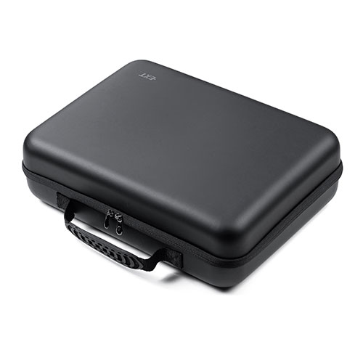


【提案書】
セミハード収納ケース XLサイズ 13.3インチ ノートPC収納 モバイルバッテリー PC周辺機器 ケーブル 整理
特徴
XLサイズのセミハードガジェットポーチ。外からの衝撃に強いセミハードタイプのため、精密機器などを持ち歩く際におすすめです。取り外し可能な間仕切り付きで、好きなように整理整頓も可能。
納期
納期スペース
仕様
カラー展開：ブラック
素材：表装/EVA（PU貼り）
サイズ：約W395×D295×H120mm（突起部、持ち手含まず）
重量：約720g
付属品：間仕切り（大）×2枚、間仕切り（小）×3枚（本体に装着済）
生産国：中国
備考：メイン収納部有効内寸：約W380×D280×H50mm メッシュポケット部サイズ：約W380×D280×H45mm
お見積
お見積りスペース

